Slide 1
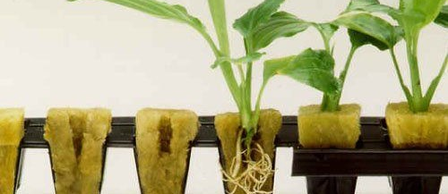
HYDROPONIE
Ing. Zuzana Bukvičková

Slide 2
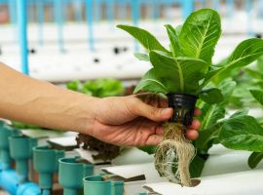
HYDroponie
pěstování rostlin bez půdy v živném roztoku
V něčem držet musí - substrát (keramzit, písek, vlna … )
téměř všechny pokojové rostliny
Zelenina (meloun, okurky, rajčata)
ovoce (jahody)
Bylinky
květiny (karafiáty, gerbery a pod.) pro produkci řezaných květů

Slide 3
Zvláštnosti pěstování v Hydroponii
škodí studený vzduch a průvan
Světlo bez přímých slunečních paprsků
Citlivé na chlorovanou, tvrdou a studenou vodu (optimální teplota je 20 °C)
Pravidelné hnojení tekutými hnojivy
Ekologické – využití propojení s jezírky – hnojí se detritem od ryb (výkaly)

Slide 4
Výhody a nevýhody Hydroponie
bez chorob a škůdců
Pěstování bez závislosti na kvalitní půdě
vhodnost pro alergiky - v zemině mohou být alergeny
kontrola přesné skladby živin
rychlejší zakořenění
Rychlejší růst – dřívější sklizeň
méně častá péče – zálivka, přesazování
Možnost vertikálního pěstování – nad sebou – úspora místa
Náročnost na pořízení technologie
Časté laboratorní testy vody
Osvětlení – UV zářiče
Celkově dražší provoz

Slide 5
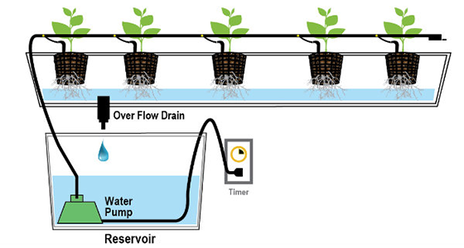
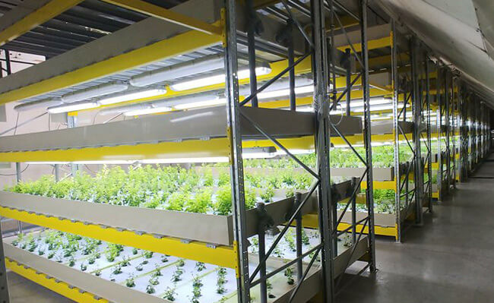
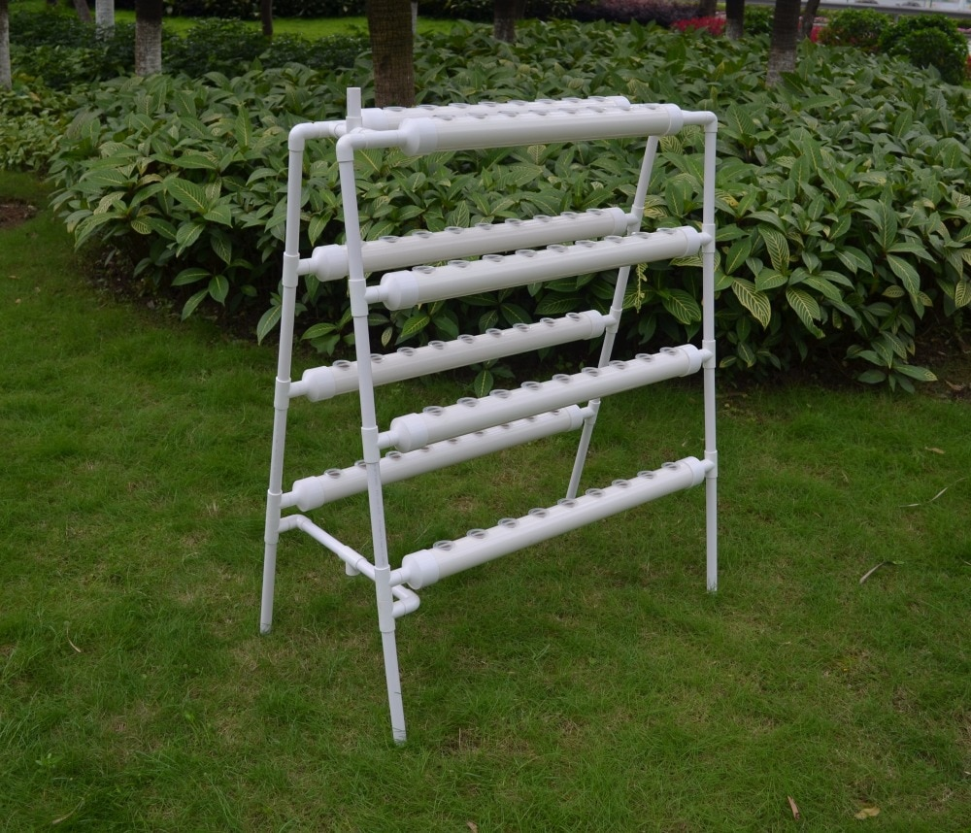
Hydroponické systémy
uzavřený cirkulační systém
plovoucí desky
kryté žlaby (NFT)
Vždy je součástí čerpadlo, které vodu pohání, čištění filtrem, kontrola kvality vody apod.

Slide 6
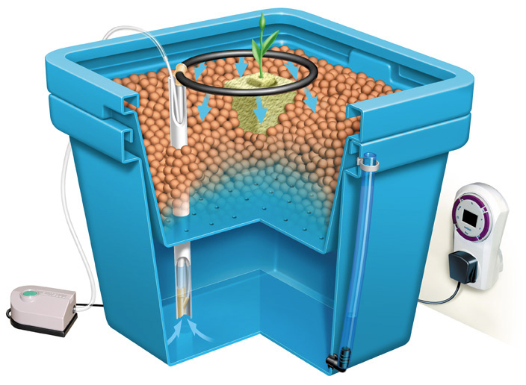
Hydroponické substráty
Agregát expandovaného jílu - jílové pelety (keramzit)
Lapides crescendi – granulát z odpadního skla
Kokosové textilní vlákno
Rýžové lusky - postupně se rozkládají
Perlit - sopečný kámen
Vermikulit - minerál, zadržuje více vody než perlit
Pemza - Podobně jako perlit - lehká, ze sopečného kamene

Slide 7
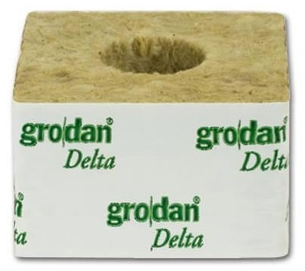
Hydroponické substráty
Písek - těžký, neudržuje dobře vodu, měl by být pročišťován (zadržuje nečistoty)
Štěrk – levný, lehce se čistí, je velmi těžký
Celulózní vlákna - ze dřeva, může mít škodlivé účinky na růst
Ovčí vlna - větší kapacitu pro vzduch a srovnatelná kapacita přijmu vody
Minerální vata - nejrozšířenější substrát, z roztavených hornin, čediče či „strusky“,
Pěnový polystyren – levné, velmi lehké, pouze nerozložitelné (u kterých nehrozí absorbování styrenu do rostlin)

Slide 8
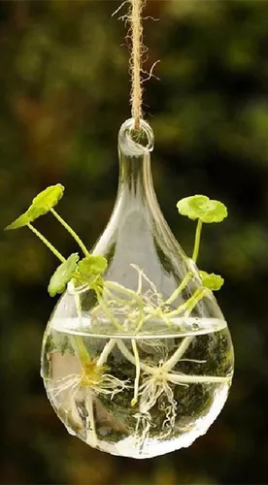
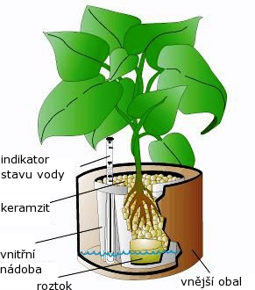
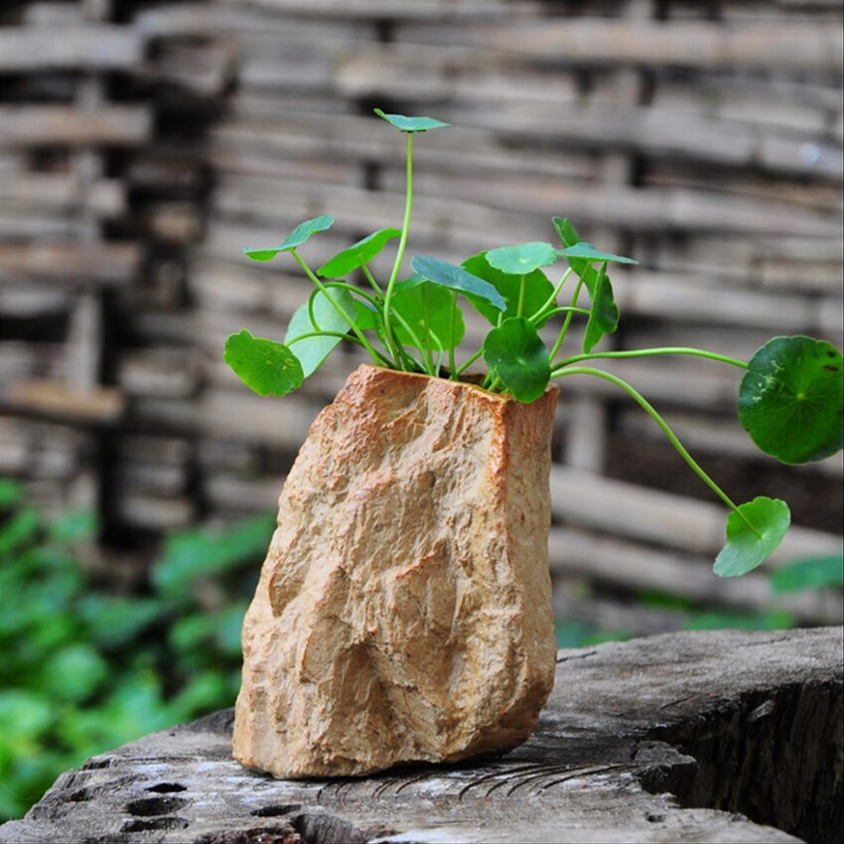
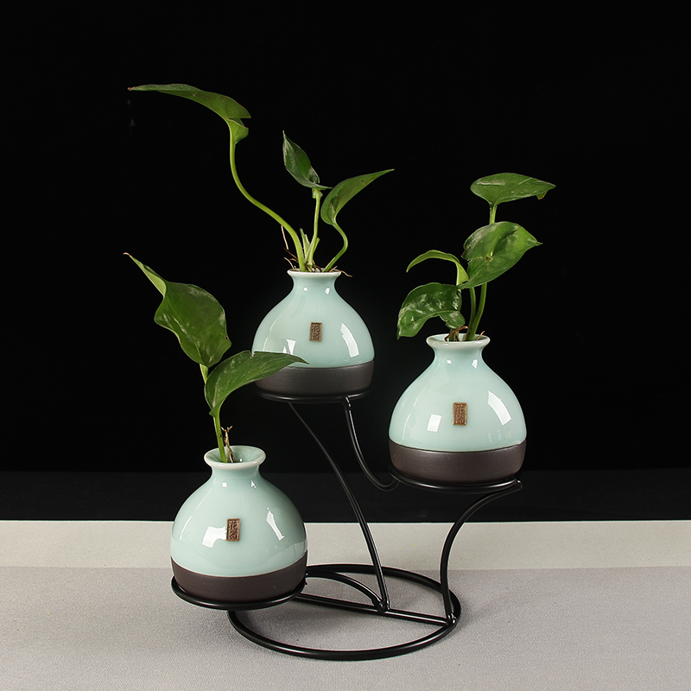
Hydroponie doma
Systém cirkulace vody jednoduchý (jako akvárium nebo fontánka)
Lze pěstovat i bez čerpadla – pouze dolévání živného roztoku
Velké množství pokojových rostlin
Hydroponické vázy – různá estetická řešení

Slide 9
… příklady rostlin v hydroponii …
(Je jich samozřejmě daleko více)

Slide 10
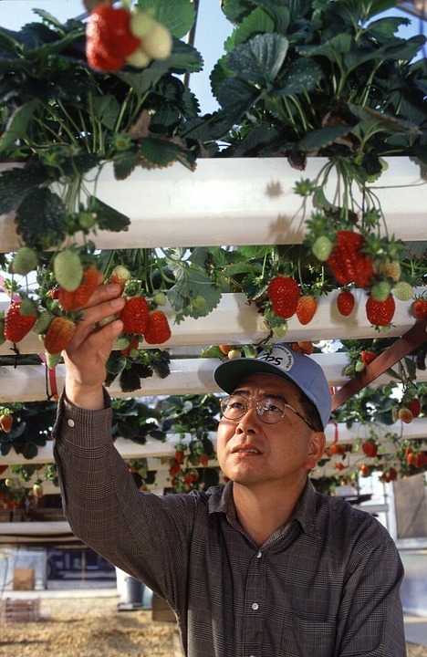
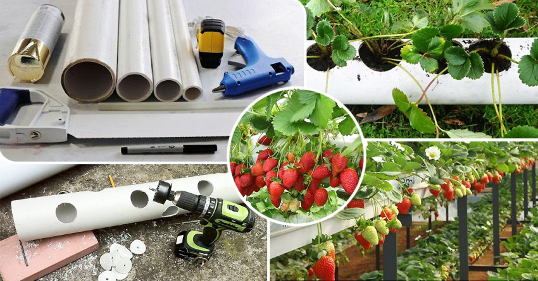
jahody
Nejsou zapatlané od hlíny
Díky váze plodů většinou v NTF žlabech – snadno se sklízejí
Dají se takto pěstovat i na zahradě – u nás v zimě voda zamrzne

Slide 11
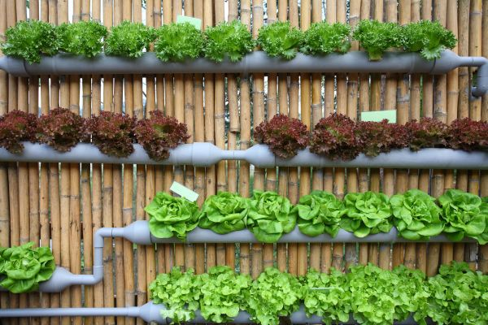
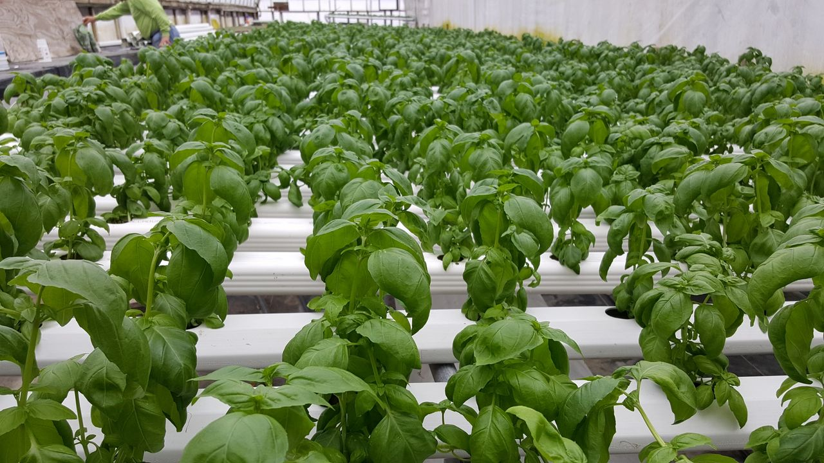
Saláty a další listová zelenina, bylinky
Nejsou zapatlané od hlíny
Zde vidíte úsporu místa

Slide 12
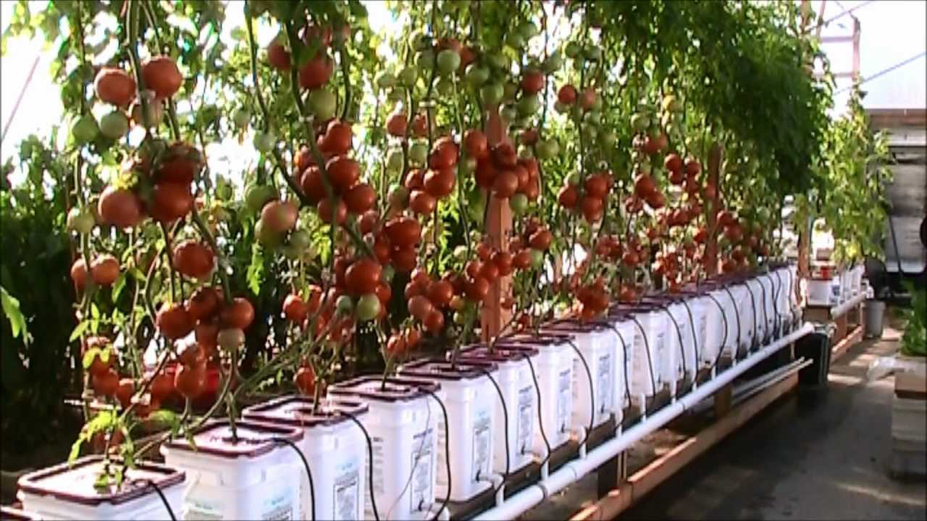
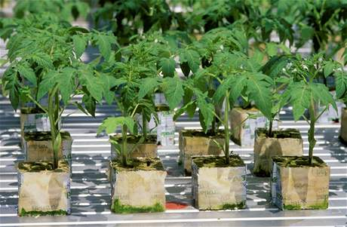
rajčata
Dostatečný přísun vody
Rychlá sklizeň
Nezávisle na kvalitě zeminy
s UV osvětlením i „ve sklepě“

Slide 13
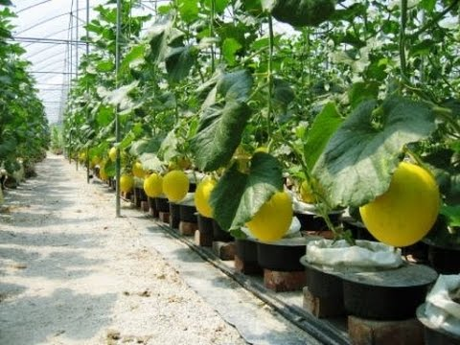
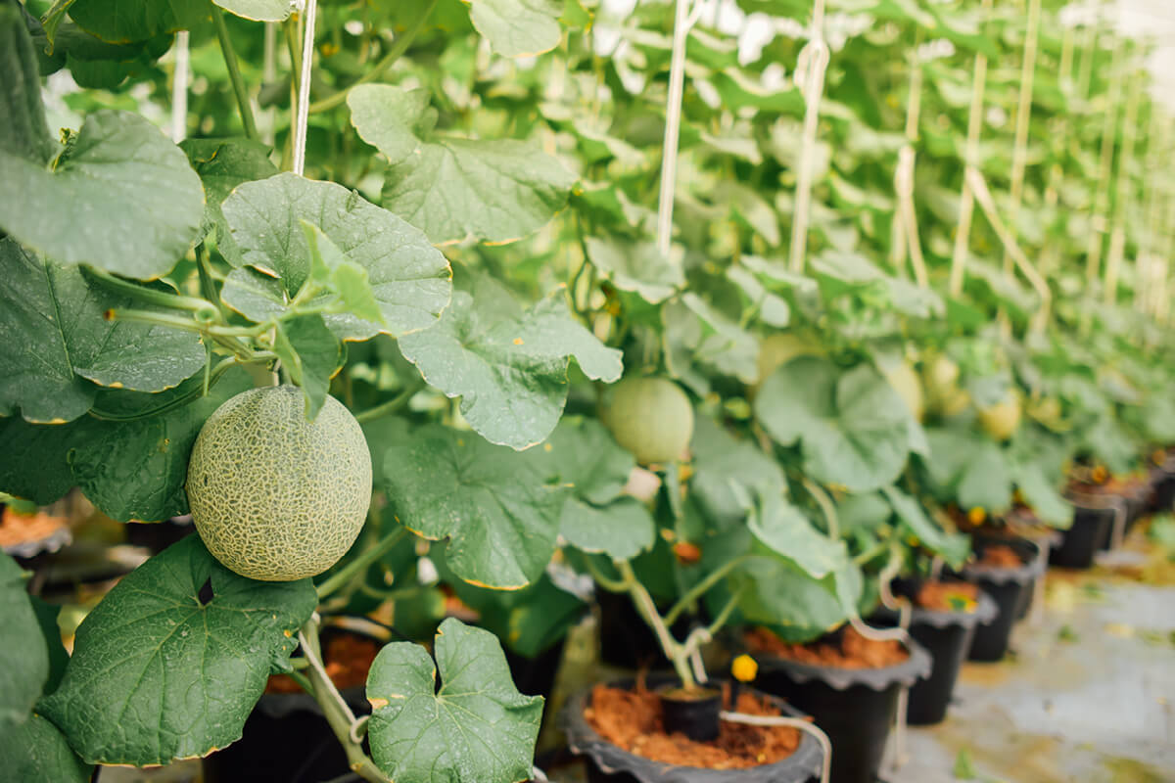
melouny
Dostatek vody
nepraskají
Neleží na zemině = neplesniví
Teplota vody – lze urychlit růst

Slide 14
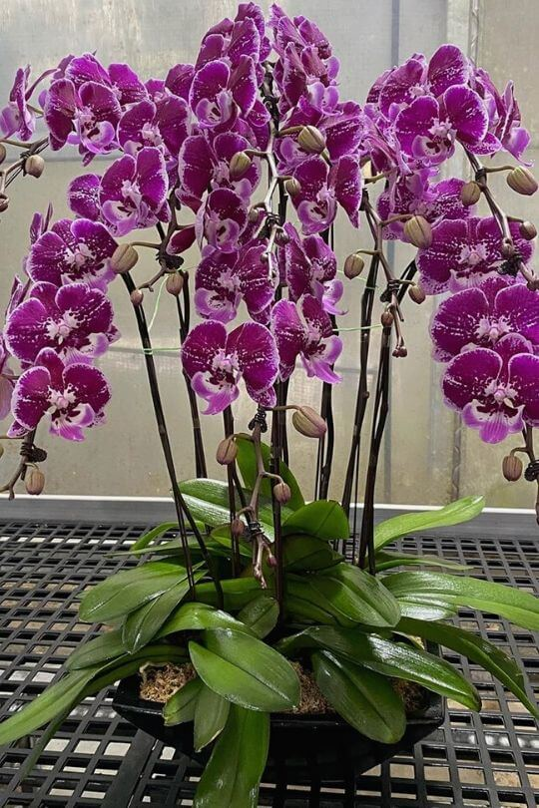
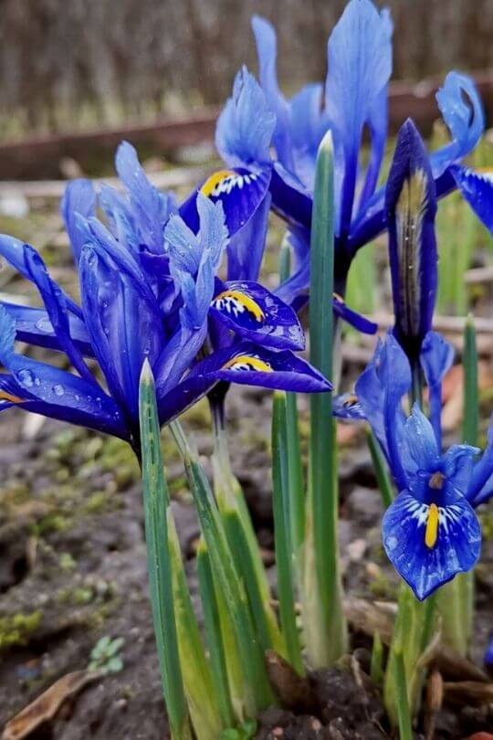
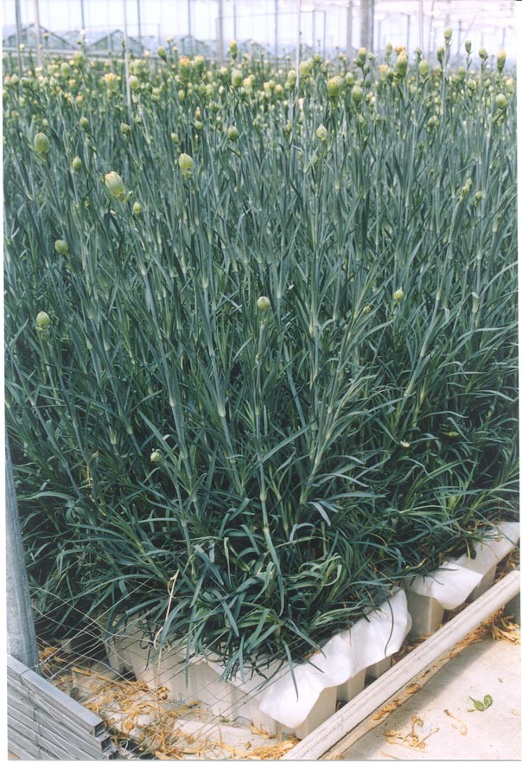
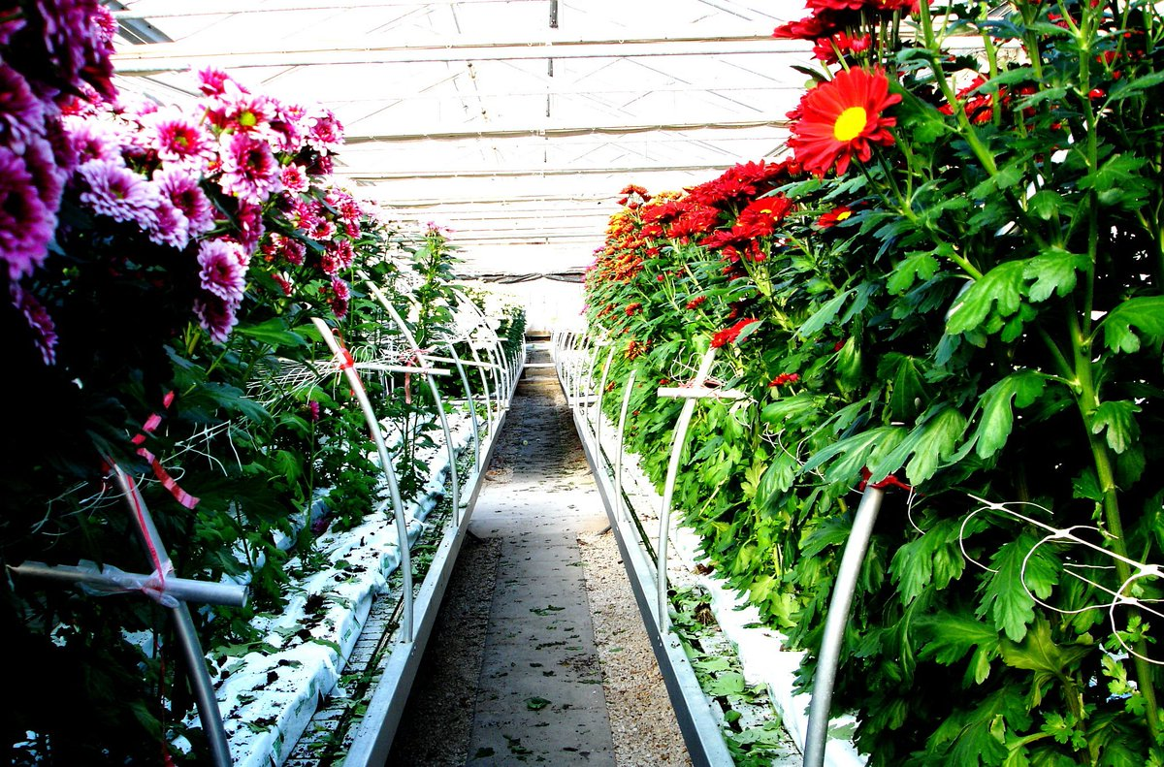
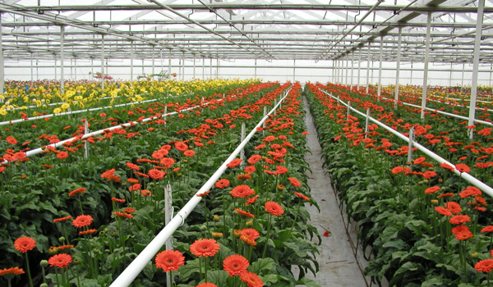
Květiny k řezu
Gerbera
Chryzantéma
orchideje
iris
amarylis
narcis
frézie
hyacint
karafiát

Slide 15
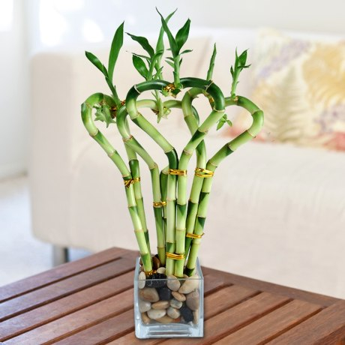
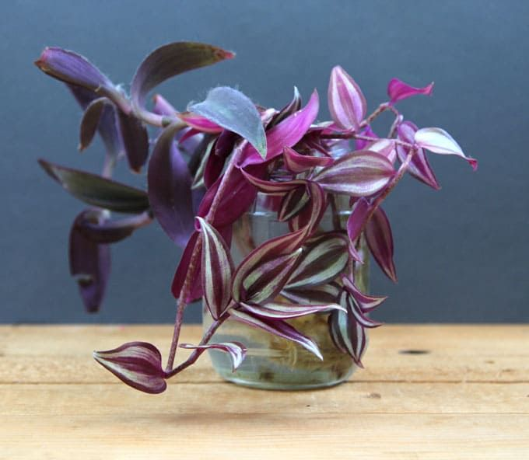
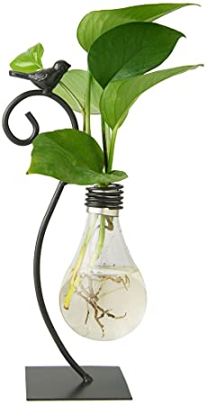
Pokojové rostliny
Draceana „bamboo“
Tradescantia - Voděnka
philodendron

Slide 16
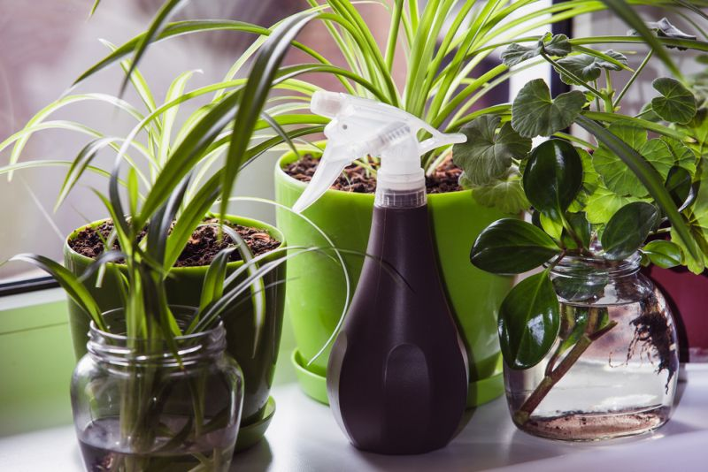
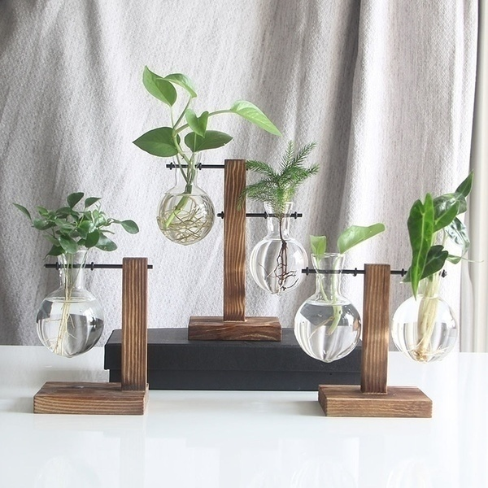
Pokojové rostliny
… a mnoho dalších …
chlorophytum (zelenec)
Anthurium
Scindapsus
Dieffenbachia
Peperomia
scindapsus
orchideje

